Slide 1
«Свидание»
Муниципальное общеобразовательное учреждение города Костромы
Средняя общеобразовательная школа № 11
Выполнила: ученица 8 «Б» класса Шарабьева Таисия Олеговна
Преподаватель технологии: Фартальнова Любовь Валентиновна

Slide 2
Анализ идеи
Человек соединен с куклой куда более прочно, чем мы сегодня можем представить. Кукла, повторяя человека и отталкиваясь от него, связана с ним физическими, психологическими и мировоззренческими связями. Куклы были частью народного искусства в культурах по всему миру, и в 20-м веке, авторские куклы стали рассматриваться как высокое искусство.
Я сделала влюблённую парочку, мальчика и девочку, сидящих на скамейке.

Slide 3
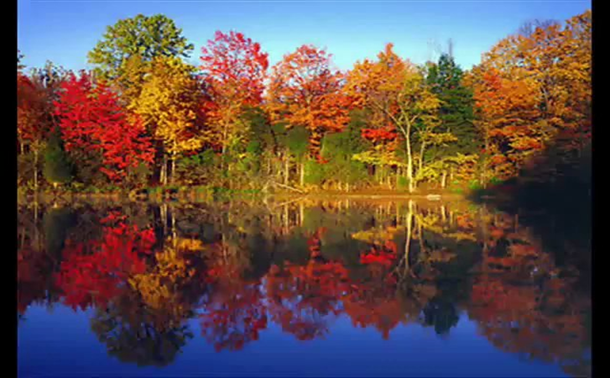
Вдохновение
Вдохновлялась я авторскими текстильными куклами Елены Войнатовской. Её выкройки я брала за основу (только тела), немного видоизменяя их.
Цвета одежды мне навеяла осень, с её яркими и интересными сочетаниями красок.

Slide 4
Выбор материалов инструментов и оборудования
Материалы:
1. бумага для выкройки
2. хлопчатобумажная ткань
3. нитки
4. синтепух
5. проволока
6. пряжа «ирис»
7. пряжа «травка»
8. плащевая ткань
9. кружево
10. пуговицы
11. искусственная кожа
12. картон
13. фанерка
14. деревянные палочки
15. акриловые краски
16. лак
17. клей
Оборудование:
1. иглы для шитья
2. швейная машинка
3. набор чулочных спиц
4. крючок для вязания
5. лобзик
6. ножницы

Slide 5
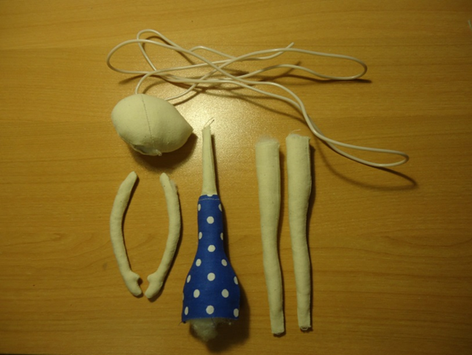
Технология изготовления изделия
1. Выкраиваем детали изделия и сострачиваем до нужных отметок (это будут места для набивки)
2. Набиваем детали изделия и вставляем проволочный каркас (так наши куколки смогут двигаться
3. Вяжем свитерок мальчику до того, как будем сшивать детали изделия так как он не влезет через голову.
4. Сшиваем детали изделия.

Slide 6
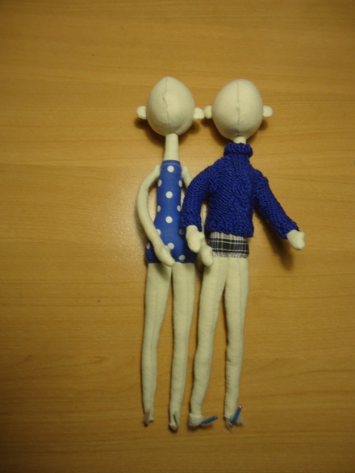
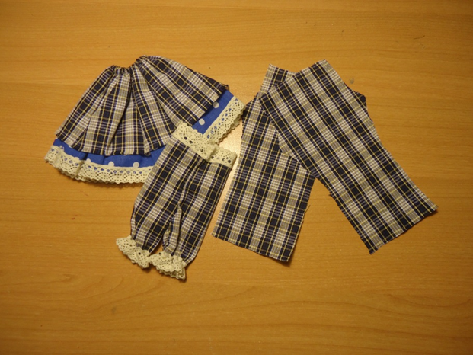
5. Шьём одежду (штанишки для мальчика и юбочку, панталончики для девочки).

Slide 7
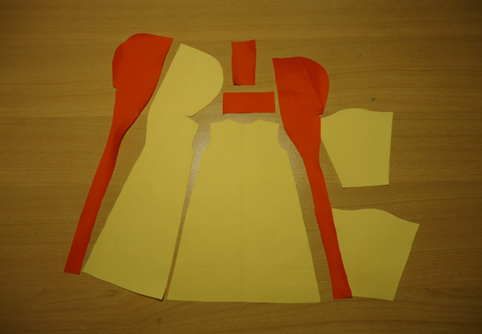
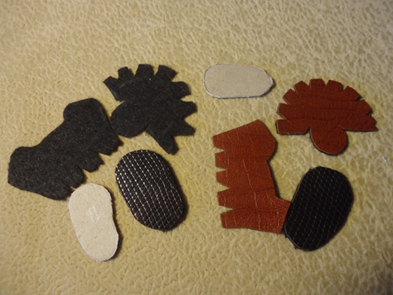
6. Шьём плащик для девочки.
7. Вяжем носочки и делаем ботики для мальчика и девочки.

Slide 8
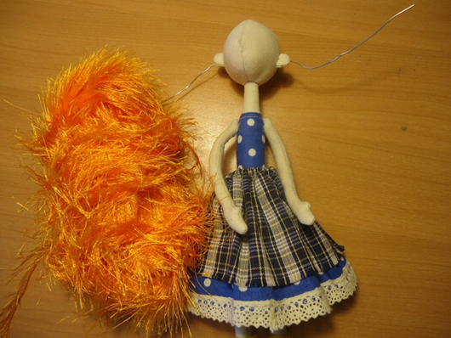
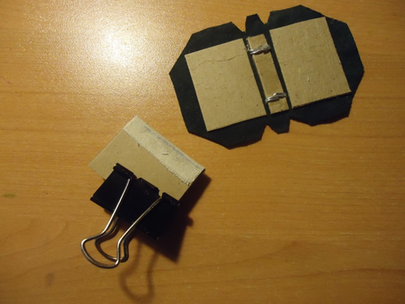
8. Делаем волосики
9. Вяжем беретик для девочки и шьём кепочку для мальчика.
10. Рисуем личики.
11. Делаем книжку.
12. Делаем лавочку

Slide 9
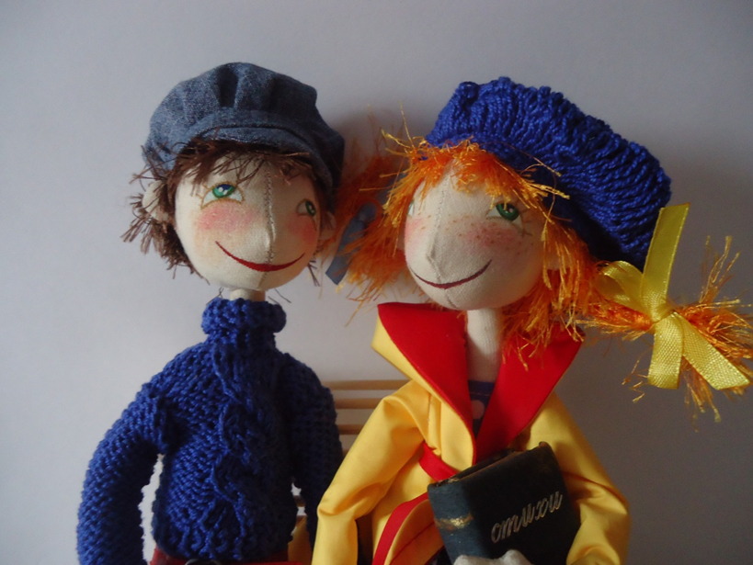
Оценка качества и сложности проекта
На выполнение этой работы я потратила очень много времени, но получила удовольствие. Этому занятию требуется много времени и полного сосредоточия. Многие мелкие детали требуют больших усилий, иногда даже приходится повторять по несколько раз. Для того, чтобы красиво нарисовать лицо надо быть очень аккуратным. Но в итоге все старания оправдываются! Трудитесь и у вас всё получится!

Slide 10
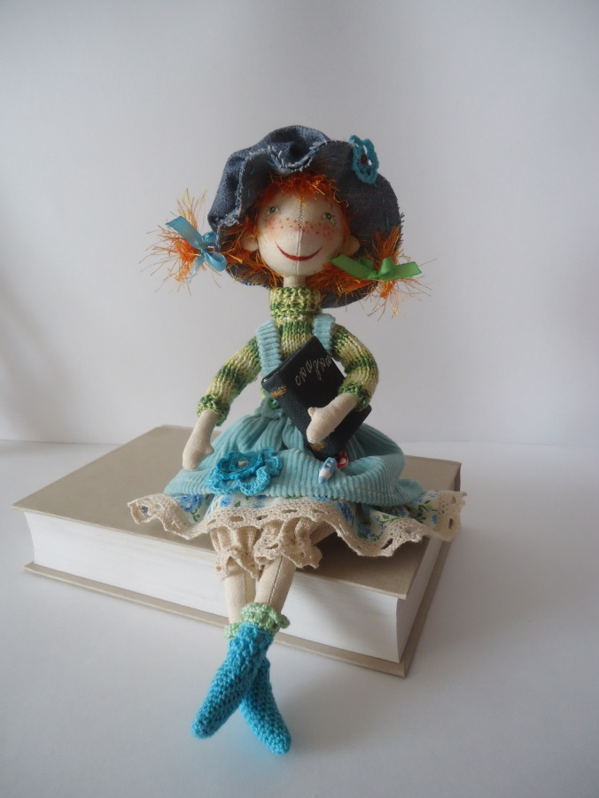
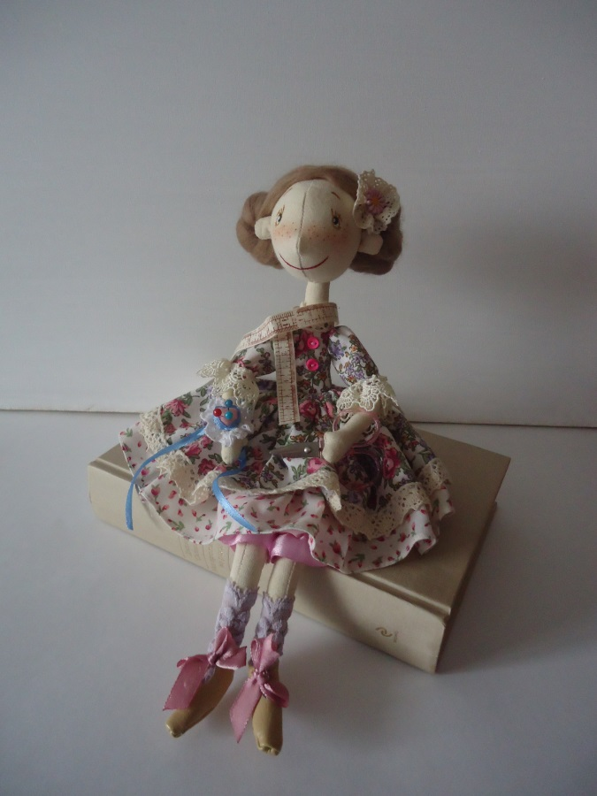
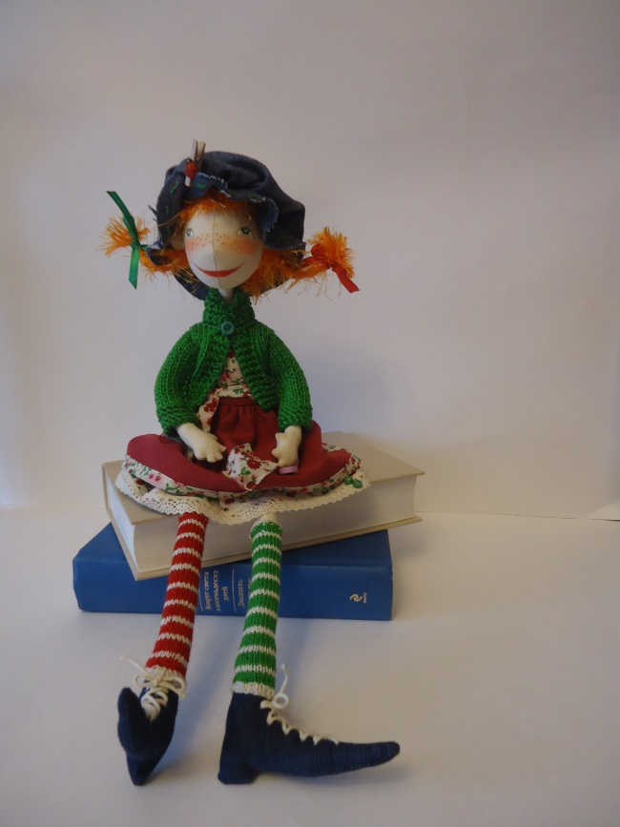
Приложение

Slide 11
Спасибо за внимание!

